Slide 1


项目案例：开心网
第八章
北京阿博泰克北大青鸟信息技术有限公司出品

Slide 2
本章任务
开心网制作页面
首页
注册、登录页面
公共主页
游戏大厅页面
社交游戏页面
开心餐厅
Notes:
1、介绍所有本章要做的页面
2、展示所有页面的jpg图片给学生看，并且简单介绍页面之间的联系和功能（后面制作时要详细讲解每一部分的功能）

Slide 3
本章目标
会使用Photoshop切割网页效果图
会使用CSS美化网页元素
会使用JavaScript制作网页特效

Slide 4
阶段项目划分
第一阶段（150分钟）
制作首页
第二阶段（100分钟）
制作注册页面
第三阶段（60分钟）
制作登录页面
第四阶段（250分钟）
制作公共主页
第五阶段（390分钟）
制作游戏大厅页面
第六阶段（150分钟）
制作开心餐厅页面

Slide 5
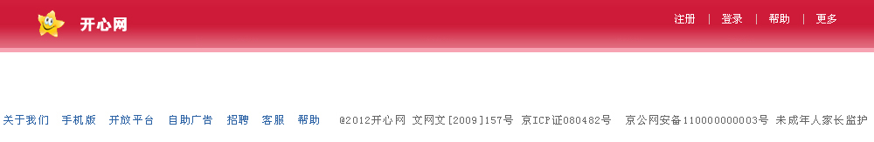
阶段1—制作首页（1） 2-1
制作页面顶部和底部
使用DIV和CSS布局
右上角导航超链接颜色为白色，鼠标移至超链接上时，字体颜色为白色且无下划线
当鼠标移至底部的超链接文本上时，超链接有下划线，字体大小、颜色不变
Notes:
讲解要点：
1、详细说明每一部分要实现的要求
2、要求学生自己切PSD图，然后布局制作页面
3、文本字体颜色要求学生在Photoshop中使用吸管工具获取

Slide 6

阶段1—制作首页（1） 2-2
实现思路
根据提供的首页效果图进行切图
页面分为上中下三部分布局
顶部背景设置为图片背景
可使用复合选择器实现顶部和底部的超链接样式
练习时间：60分钟
Notes:
讲解实现思路：
1、首先把页面布局为上中下三部分，上面为页面导航、logo，中间为主体内容，下面为版权、超链接等
2、顶部使用图片背景设置
3、顶部和底部超链接样式可使用CSS伪类设计超链接的样式，例如顶部导航所在div的id命名为header，那么超链接样式如下：
#header a,#header a:hover{color:#ffffff; text-decoration:none;}

Slide 7
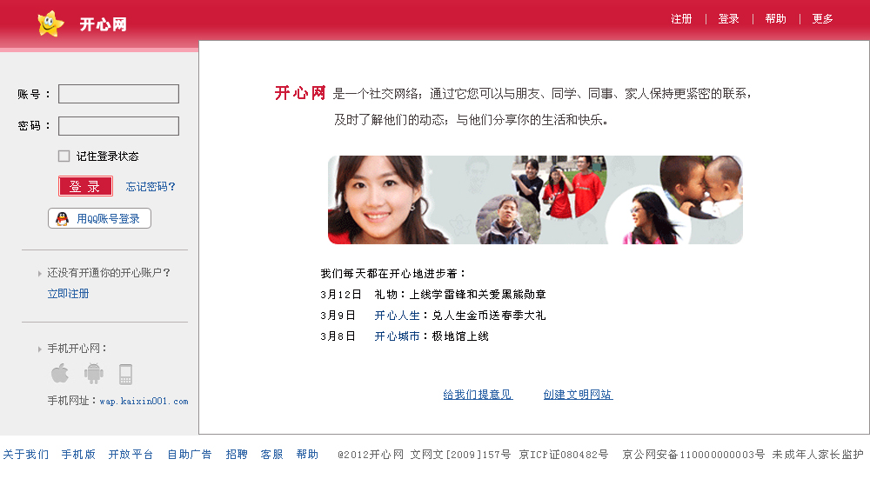
阶段1—制作首页（2） 2-1
制作中间部分内容
左侧部分背景为灰色，右侧部分背景为白色
登录部分的文本输入框为细边框样式
登录按钮使用图片作为按钮背景
使用脚本实现登录信息验证
中间主体部分

Slide 8
阶段1 —制作首页（2） 2-2
实现思路
页面整体背景设为灰色，右侧部分内容背景设计白色
登录部分账号和密码输入框使用盒子模型属性设置文本框的边框
登录按钮使用背景属性设置按钮的背景图片
使用JavaScript实现登录信息非空验证
练习时间：90分钟
Notes:
1、设置页面背景颜色为灰色时，也可以在前一阶段，设置整体页面背景色为灰色，然后设置底部为白色
2、左侧“手机开心网”部分可使用图片代替

Slide 9
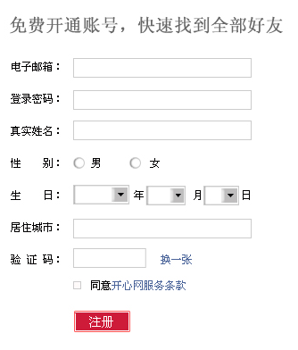
阶段2—制作注册页面（1） 2-1
制作注册页面左侧部分
文本输入框设置为细边框样式
注册按钮使用CSS设置背景图片
当鼠标移至注册按钮上时，鼠标变为手状
使用脚本实现注册信息验证
Notes:
讲解要点：
1、展示整体注册页面，但是主要讲解左侧部分
2、说明在制作首页时已经制作了页面的顶部和底部，但是顶部背景稍有不同，因此在这里制作注册页面时要重新截取背景图片，底部使用之前制作好的底部即可，以后在制作页面时，只要能够用到前面制作完成的顶部和底部就直接使用，不必再次制作顶部和底部了。

Slide 10
阶段2—制作注册页面（1） 2-2
实现思路
使用盒子模型属性设置文本输入框的细边框样式
注册按钮设置为背景图片
使用JavaScript实现注册信息非空验证
练习时间：50分钟

Slide 11
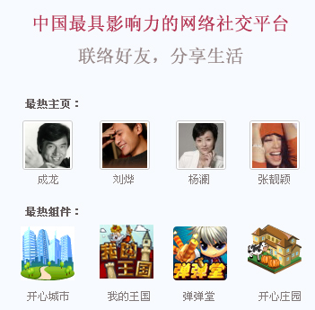
阶段2—制作注册页面（2） 2-1
制作注册页面右侧部分
标题字体颜色偏红色
背景颜色为浅蓝色

Slide 12
阶段2—制作注册页面（2） 2-2
实现思路
标题文本可以放在表格或者<P>标签内，并设置其样式
最热主页和最热组件图片增加空链接
练习时间：50分钟

Slide 13
共性问题集中讲解
常见问题及解决办法
代码规范问题
调试技巧
共性问题集中讲解
Notes:
教学指导：
xxxxxxx

Slide 14
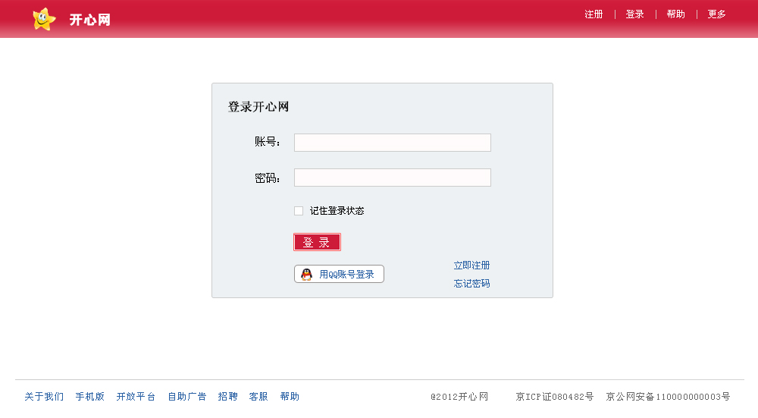
阶段3—制作登录页面 2-1
文本输入框使为细边框样式，登录按钮使用CSS设置按钮的背景图片
使用脚本实现登录信息验证

Slide 15
阶段3—制作登录页面 2-2
实现思路
登录部分整体使用背景颜色实现
制作语义化的表单
文本框使用盒子模型属性设置边框的样式
使用背景属性设置登录按钮的背景图片
使用JavaScript实现登录信息非空验证
练习时间：60分钟
Notes:
1、登录部分整体背景使用背景颜色，边框直接使用border来设置即可，不需要严格制作圆角矩形
2、按钮的样式必须严格按照提供的效果图实现
3、字体颜色、背景颜色、边框颜色，根据提供的效果图在Photoshop中使用吸管工具获取

Slide 16
阶段4—制作公共主页（1） 2-1
制作页面顶部
顶部超链接字体颜色为白色
鼠标移至超链接文本时字体颜色为白色，且无下划线
中间“首页”等超链接字体为粗体
字体加粗显示

Slide 17
阶段4—制作公共主页（1） 2-2
实现思路
超链接样式整体设置，对加粗的超链接文本重新编写专属的超链接样式
制作顶部时，要先设计好页面的整体布局
前面制作页面时能够应用的样式，要直接应用
练习时间：40分钟
Notes:
页面底部使用前面制作好的底部，这里直接使用，因此不用再次制作页面底部

Slide 18
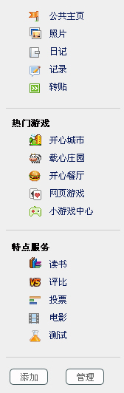
阶段4—制作公共主页（2）
制作如图所示左侧部分
实现思路
按钮使用背景图片的形式实现
练习时间：90分钟

Slide 19
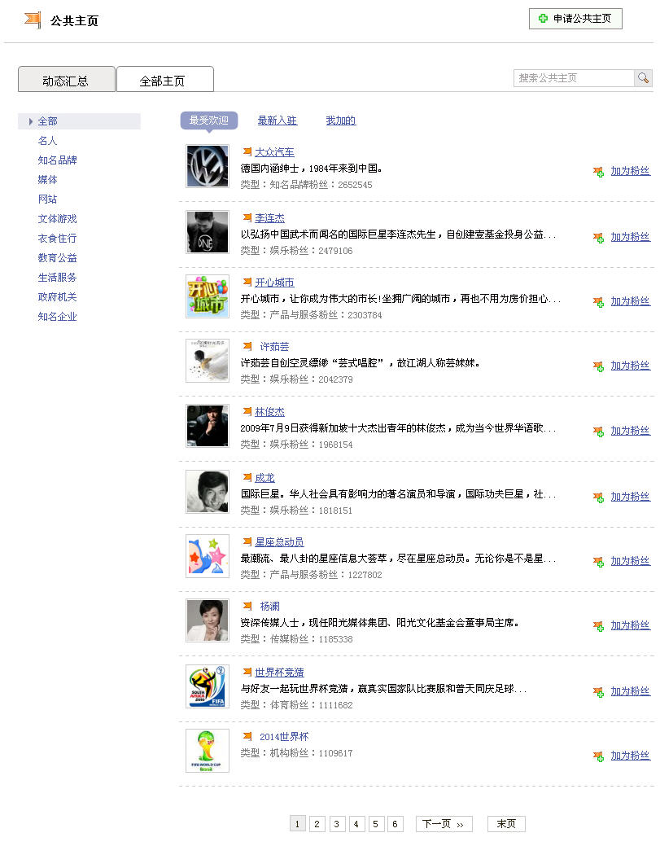
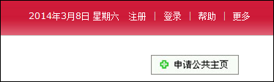
阶段4—制作公共主页（3） 2-1
制作右侧内容
字体、背景样式、 颜色等如右图所示
页面右上角使用脚本显示时间

Slide 20
阶段4—制作公共主页（3） 2-2
实现思路
合理布局页面内容
使用Date对象相关函数获取时间
练习时间：120分钟

Slide 21
共性问题集中讲解
常见问题及解决办法
代码规范问题
调试技巧
共性问题集中讲解
Notes:
教学指导：
xxxxxxx

Slide 22
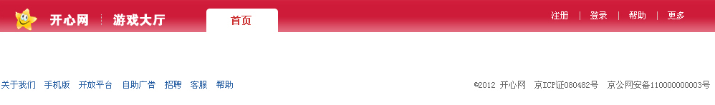
阶段5—制作游戏大厅页面（1）2-1
制作页面顶部
布局页面
当鼠标经过“首页”超链接时字体样式不变
Notes:
页面中的图片、按钮等页面元素都需要学生自己切PSD图获取

Slide 23
阶段5—制作游戏大厅页面（1）2-2
实现思路
页面布局为上中下三部分，整体布局页面
游戏大厅4个字白色加粗显示
首页所在区域设置背景图像，鼠标移出超链接和移至超链接上的样式一样
练习时间：30分钟

Slide 24
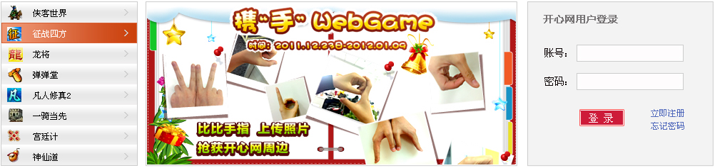
阶段5—制作游戏大厅页面（2）2-1
制作页面上部
鼠标移至左侧超链接上时，背景变为红色图像，字体颜色为白色
登录部分输入框为细边框样式，使用CSS设置登录按钮的背景图片，背景颜色为灰色
使用脚本实现登录验证

Slide 25
阶段5—制作游戏大厅页面（2）2-2
实现思路
登录部分的文本输入框使用盒子模型属性设置边框样式，登录按钮设置为背景图片
三部分高度设置为相同，并且边框样式相同
使用JavaScript编写代码实现登录信息非空验证
练习时间：120分钟

Slide 26
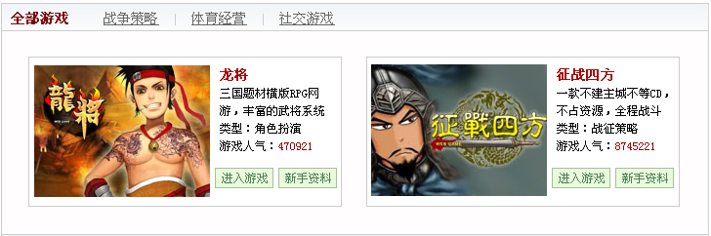
阶段5—制作游戏大厅页面（3）2-1
制作“全部游戏”部分
进入游戏、新手资料使用图片超链接，且链接为空
图片和游戏标题链接均为空
当鼠标移至游戏标题超链上时，超链接样式不变

Slide 27
阶段5—制作游戏大厅页面（3）2-2
实现思路
使用div或表格布局页面主体各部分，为后续制作其他部分内容留下位置
标题背景使用图片背景
练习时间：90分钟
Notes:
页面字体颜色、背景颜色、边框颜色等需要学生在Photoshop中使用吸管工具获取颜色值

Slide 28
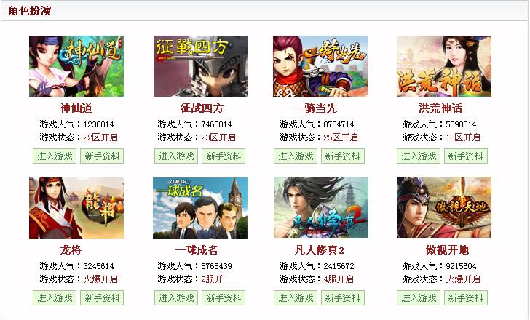
阶段5—制作游戏大厅页面（4）2-1
制作“角色扮演”部分
使用表格布局
标题字体颜色为 褐红色
图片和图片标题链接均为空
进入游戏、新手资料使用图片超链接，且链接为空

Slide 29
阶段5—制作游戏大厅页面（4）2-2
实现思路
标题样式和边框样式与“全部游戏”部分一样，可以直接使用其样式
练习时间：60分钟

Slide 30
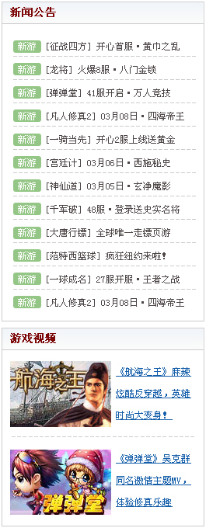
阶段5—制作游戏大厅页面（5）2-1
制作新闻公告和游戏视频部分
每条新闻下有一条虚线
鼠标移至超链接上时，出现下划线，字体颜色不变
游戏视频中超链接有下划线，字体 颜色为蓝色，图片链接为空，两个视频以一个虚线隔开

Slide 31
阶段5—制作游戏大厅页面（5）2-2
实现思路
新闻公告和游戏视频的标题样式和边框样式直接使用前面已完成的样式
练习时间：90分钟

Slide 32
共性问题集中讲解
常见问题及解决办法
代码规范问题
调试技巧
共性问题集中讲解
Notes:
教学指导：
xxxxxxx

Slide 33
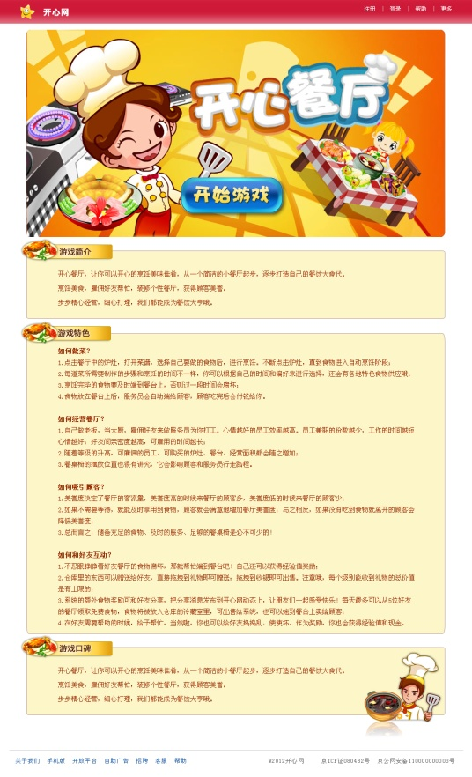
阶段6—制作开心餐厅页面
布局并制作页面
游戏简介、游戏特色、游戏口碑 三部分内容在页面中居中显示
背景颜色为黄色
字体颜色为褐红色
练习时间：150分钟

Slide 34
总结
总结并布置作业
Notes:
总结要点：
1、大家在制作页面过程中，出现的共性问题
2、每个页面大家基本用时，看看哪些同学能够在规定时间内完成
3、对于大家认为较复杂的页面，讲解布局思路，包括总体布局和每一块布局思路，和具体内容的制作思路，以及使用的元素
4、讲解制作过程中的一些技巧，通用的一些CSS样式等

Slide 35

北京阿博泰克北大青鸟信息技术有限公司出品

